Slide 1
Työllisyyskatsaus 3-2021
Henkilöstö- ja työllisyysjaosto 23.3.2021

Slide 2
Ajankohtaista
Kuntakokeilu käynnistynyt suunnitellussa aikataulussa
Uudet työttömäksi ilmoittautuneet ohjautuneet kuntiin 1.3. alkaen
Vanhojen asiakkaiden (7312) massasiirto 13-14.3. → asiakkaat siirretään järjestelmästä manuaalisesti valmentajille ja asiakasvastaaville
Korona-ajan kokoontumisrajoitukset ym. haasteena alkuvaiheen yhteiskehittämisessä
Toimintamallin mukaiset asiakastapaamiset käynnistyneet lähikohtaamisina terveysturvallisuusohjeet huomioiden

Slide 3
Työllisyyden hoidon tulevaisuuden palvelurakenteen suuntaviivat esillä hallituksen puoliväliriihessä 21-22.4. Kuntien esitys tulevaisuuden mallista Työllisyyden ratkaisumalli | Kuntaliitto.fi
Työmarkkinatuen maksuosuus lievässä laskussa alkuvuodesta
12/2020 960 501 €
1/2021 898 174 €
2/2021 859 977 €
Luotsi ja Topakka (ESR) saaneet myönteiset jatkopäätökset kuntakokeilun loppuun 6/2023 asti – lisärahoitus yhteensä 2 407 000 €

Slide 4
Pohjois-Karjalan työllistymistä edistävät monialaiset yhteispalvelut (TYP)
Yksi yhteinen palvelupiste Joensuussa, Kauppakatu 29, 3. krs.
Muissa kunnissa työparit ottavat asiakkaita vastaan TE-toimiston, Siun soten tai kunnan tiloissa.
Asiakastapaamiset ajanvarauksella.
Henkilöstö- ja työllisyysjaosto 23.3.2021
Työllisyyskoordinaattori, TYP-verkostojohtaja Satu-Sisko Eloranta

Slide 5
Pohjois-Karjalan työllistymistä edistävät monialaiset yhteispalvelut (TYP) ajankohtaista
1.1.2021 alkaen
Heinävesi osaksi maakuntaa
Johtoryhmä nimetty ja järjestäytynyt uudelleen 20.1.2021
TYP-yhteistyösopimus uusittu ajalle 1.1.2021-30.6.2023, sopimus sähköisesti allekirjoitettu
TYP-verkostojohtajana jatkaa työllisyyskoordinaattori Satu-Sisko Eloranta (50 %) ja varahenkilönä työllisyyspäällikkö Riikka Vartiainen
TYP-kuntakierrokset käyty TEAMS:n välityksellä
Henkilöstössä, esimiehissä ja johtoryhmäläisissä tulossa muutoksia
TE-toimiston organisoituminen näkyy kaikissa kunnissa henkilöstölisäyksinä,-muutoksina tai uusina tehtäväkuvina
1.3.2021 aloitti Joensuun seudun työllisyyden kuntakokeilu
Paljon uusia typpi-järjestelmän käyttäjiä ja perehdyttämistä
Typpi-järjestelmä tietokanta jakautunee kahtia kuntakokeilun ajaksi
Monialaryhmien toimintaan tulossa muutoksia.

Slide 6
Pohjois-Karjalan työllistymistä edistävät monialaiset yhteispalvelut (TYP)
TYP:n osapuolina 16 eri organisaatiota (13 kuntaa, Kela, Siun sote ja P-K:n TE-toimisto.
26 eri esimiestä (suurimmillaan oli 39).
118 viranhaltijaa tai työntekijää (tilanne 1/2021), joiden TYP-työaika on 20-50 % ja vain viidellä on TYP-työaika 100 %.
Asiakkaan kanssa työskentelee pääsääntöisesti sosiaalityöntekijä ja TE-asiantuntija –työpari.
Muiden työntekijöiden tarpeen määrittelee asiakkaan tilanne, jolloin mukana prosessissa on Kelan TYP-työkykyneuvoja, Siun soten terveydenhoitaja, lääkäri, sosiaaliohjaaja, kunnan työhönvalmentaja tai työkykykoordinaattori. Lisäksi tukena mm. MIEPÄ-palvelut ja eri kuntoutus- ja koulutuspalvelujen tuottajat.
TYP-työtä täydentävät ESR- hankehenkilöstö, sillä työhön ja koulutuksen ohjattavat siirtyvät TYP asiakkuuden päättyessä Luotsin duuniagenteille ja erityisesti eläkesuuntautuvat työkyvyn arviointiin Topakan työkykykoordinaattoreille.
Kuntouttavan työtoiminnan osalta asiakkaat ohjautuvatJoensuussa Taitamolle. Jatkossa myös TYP-asiakkaiden kartoitusjakso on luvattu toteutuvat myös Taitamolla.

Slide 7
Pohjois-Karjalan työllistymistä edistävät monialaiset yhteispalvelut (TYP)
Kuntakokeilun myötä 1.3. alkaen TYP toimintaa kahdella tapaa kuntakokeilukunnissa. P-K:n TYP-henkilöstö hoitaa yli 30 v, ansiosidonnaista päivärahaa saavat ja monialaisia palveluja tarvitsevat asiakkaat * Joensuun seudun TKK-henkilöstö hoitaa vastaavasti kuntakokeiluu kuuluvat, monialaisia palveluja tarvitsevat asiakkaat
TYPPI-järjestelmän tietokanta jakautumassa kuntakokeilun myötä kahtia
* P-K TYP:n asiakkaiden osalla Kelan ja Siun soten kanssa tietoja tallentavat ao. alueen te- asiantuntijat ja mahd. kuntien työllisyyspalvelujen henkilöstö)
* Joensuun seudun TKK TYP:n asiakkaiden osalla tietoja tallentavat kuntakokeilun henkilöstö (valmentajat ja TE-asiakasvastaavat) sekä Kelan ja Siun soten henkilöstö + mahd. kuntien muu työllisyyspalvelujen henkilöstö).

Slide 8
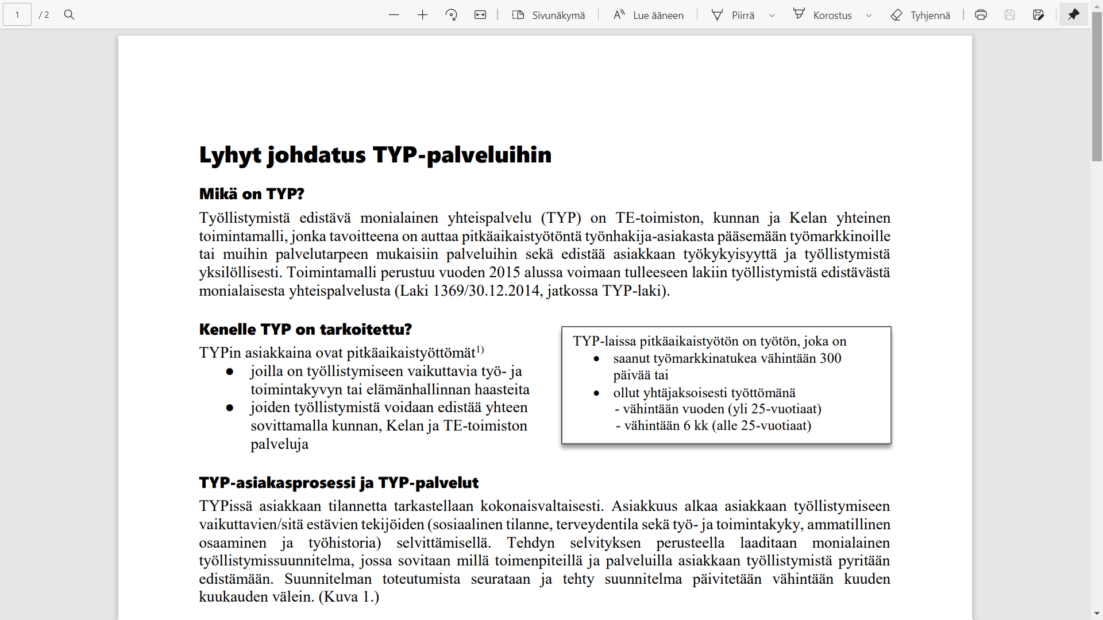

Slide 9
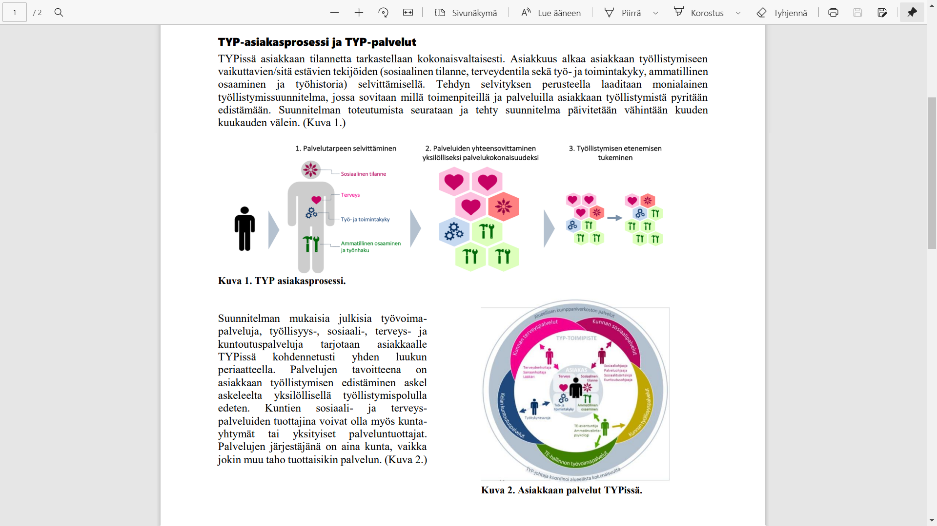

Slide 10
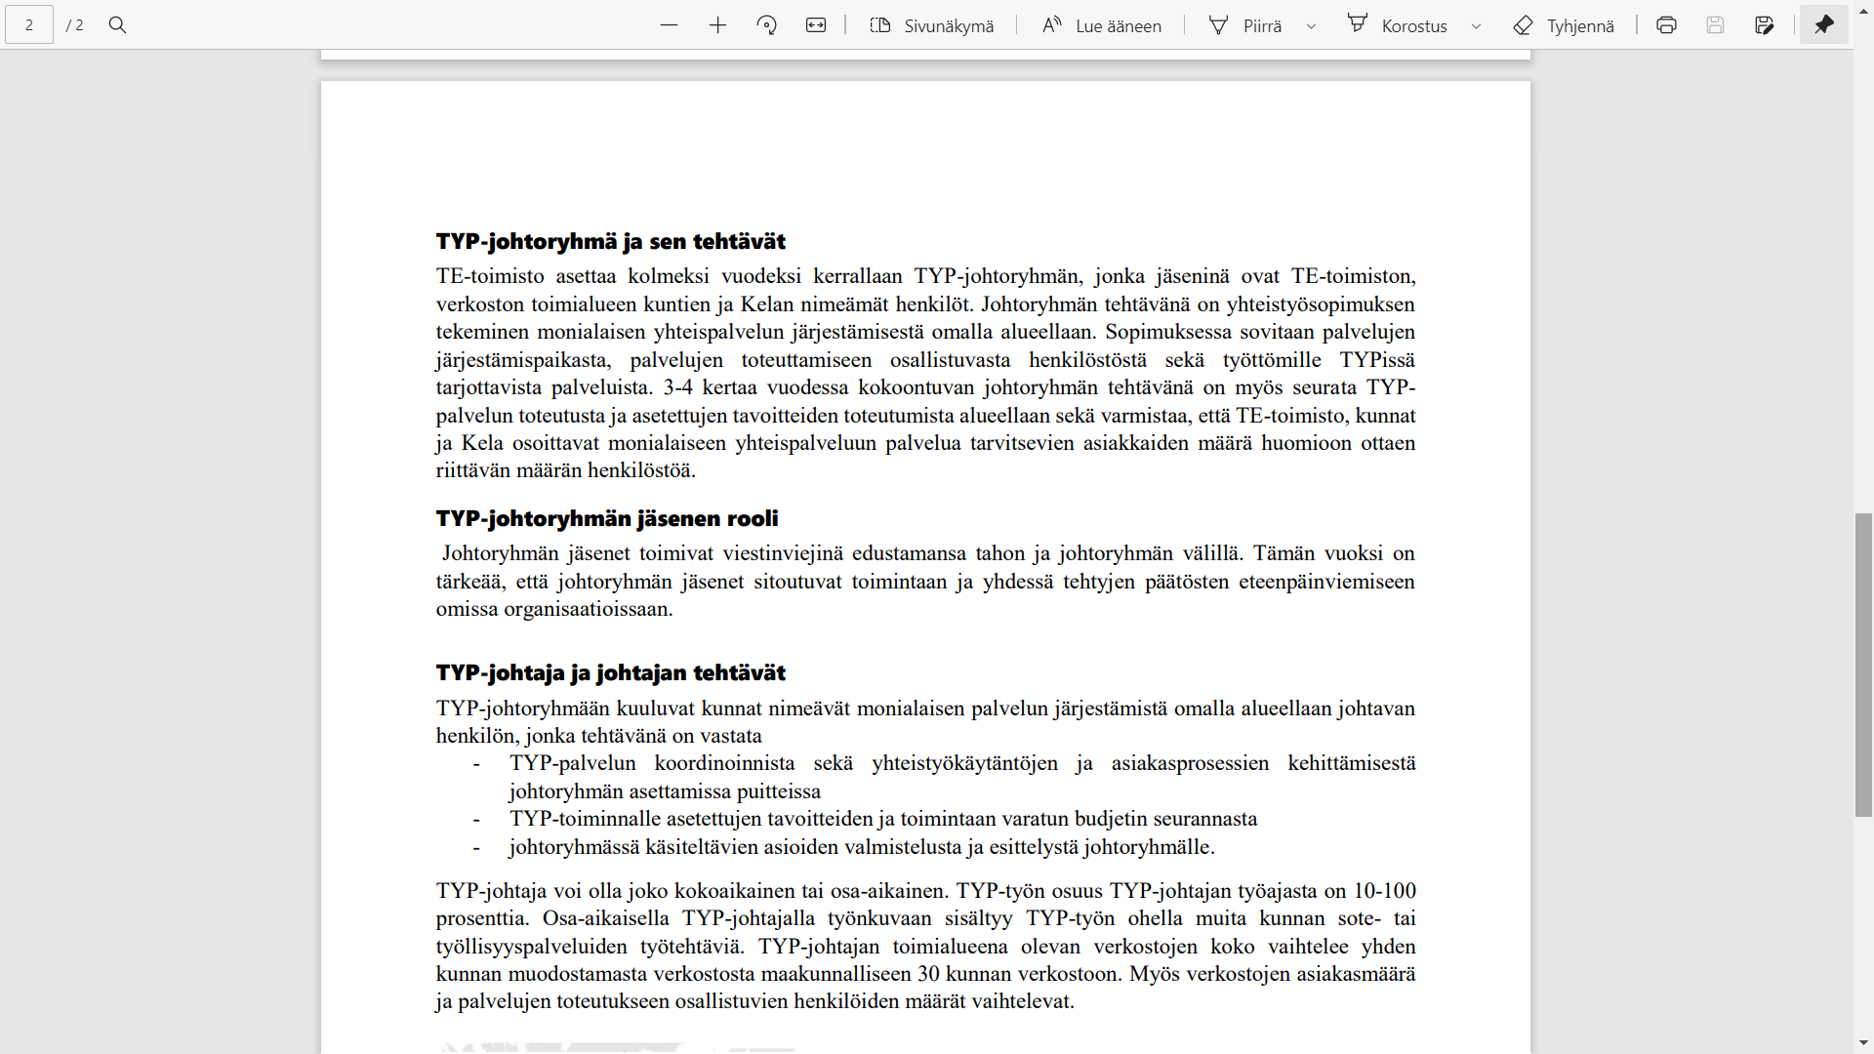

Slide 11
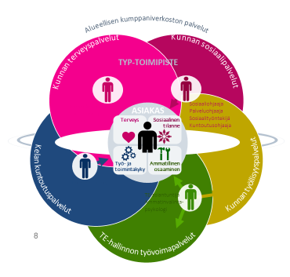
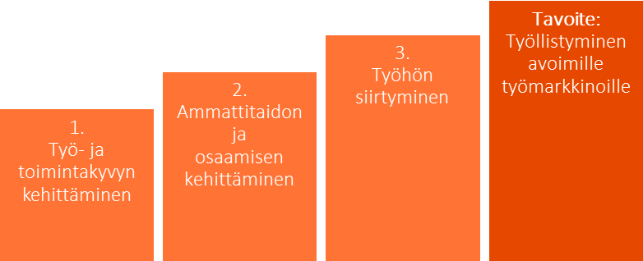

Slide 12
 | Työttömät 31.1.2021 Työllisyyskatsaus | Passiivisella tmt-laskulla 1/2021 *Kelasto | TYP asiakasmäärä 28.2.2021 (Sis. Asiakasehdokkaat ja siirtotilassa olevat) | Asiakastavoite 2020
Heinävesi | 202 | 24 | 26 | *
Ilomantsi | 365 | 84 | 19 | 25
Joensuu | 5775 | 2081 | 498 | 700
Juuka | 338 | 47 | 38 | 35
Kitee | 687 | 154 | 101 | 90
Kontiolahti | 769 | 218 | 98 | 75
Lieksa | 711 | 255 | 61 | 115
Liperi | 738 | 221 | 43 | 60
Nurmes | 634 | 168 | 41 | 48
Outokumpu | 491 | 143 | 47 | 70
Polvijärvi | 282 | 101 | 36 | 45
Rääkkylä | 139 | 45 | 20 | 40
Tohmajärvi | 321 | 74 | 23 | 40
 | 11452 | 3 615 | 1051 | 1343

Slide 13
KUNTA | ASIAKASTAVOITE 2020 | AKTIIVISET ASIAKKAAT 31.12.2020 *) | PÄÄTTYNEET ASIAKKAAT 1-12/2020 | TOTEUMA YHTEENSÄ | Uupuu/ylittää tavoitteen (-)
ILOMANTSI | 25 | 19 | 2 | 21 | 4
JOENSUU | 700 | 509 | 184 | 693 | 7
JUUKA | 35 | 39 | 2 | 41 | -6
KITEE | 90 | 105 | 34 | 139 | -49
KONTIOLAHTI | 75 | 99 | 20 | 119 | -44
LIEKSA | 115 | 50 | 32 | 82 | 33
LIPERI | 60 | 49 | 24 | 73 | -13
NURMES | 48 | 44 | 20 | 64 | -16
OUTOKUMPU | 70 | 48 | 11 | 59 | 11
POLVIJÄRVI | 45 | 36 | 8 | 44 | 1
RÄÄKKYLÄ | 40 | 18 | 0 | 18 | 22
TOHMAJÄRVI | 40 | 25 | 5 | 30 | 10
Muu kunta |  |  | 7 | 7 | -7
yhteensä | 1343 | 1041 | 349 | 1390
 |  |  | Toteuma | 103,50 %
 |  | *) sisältää asiakasehdokkaat ja siirtotilassa olevat asiakkaat
Asiakastilanne Joensuussa 28.2.2021 498+päättyneet 44=542
Uudet tavoitteet määritellään 7.4.2021

Slide 14
Vaikuttavuustavoitteen toteumat 2020
Vaikuttavuustavoite on ollut 65 % vuosina 2017-2020
Päättymissyistä huomioitu mukaan työhön, palkkatukityöhön, koulutukseen, kuntoutukseen ja eläkkeelle siirtyneet
Toteuma % ja päättyneiden asiakkaiden määrä
2017 62,01 % 308
2018 67,73 % 334
2019 66,27 % 397
2020 56,73 % 349 Covid-19 vaikutti meidän ja verkoston toimintaan

Slide 17
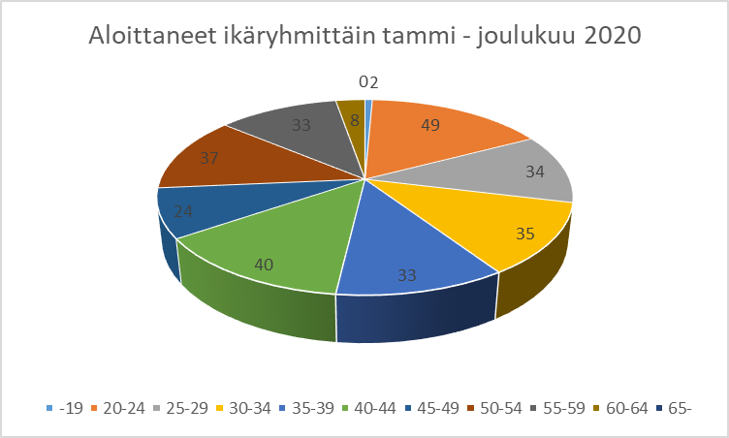
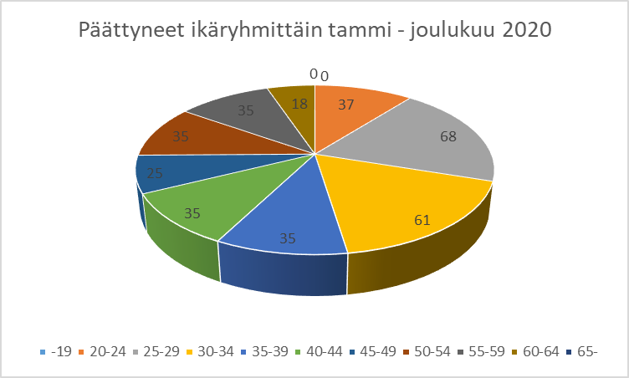
Aloittaneet ja päättyneet ikäryhmittäin (n=349)

Slide 18
TYP:n asiakasprosessi Tavoitteena työllistymisen edistäminen
Sosiaali- ja terveys-palvelut
Kelan kuntoutus-palvelut
Kartoitus-jakso
Max 3 kk
TYP-asiakkuus, pitkäkestoi-nen yksilöllinen kuntoutuminen
Sovitaan kuka vastaa asiakkaan prosessista
TE-asiantuntija, sosiaalityöntekijä
Mahdollinen työhön-valmennus ennen asiakkuuden päättymistä= saattaen vaihto
Kunta
TE-toimisto
Kela
Hakemuksen kirjaaminen
TYPPI-järjestelmään
Työparin nimeäminen,
1. tapaamisen sopiminen
(tarvittaessa
verkoston edustaja)
Ensimmäinen tapaaminen (asiakas, sosiaalityöntekijä,
TE-asiantuntija + tarvittaessa verkoston edustaja
Työ
Koulutus
Työhön-valmennus (hanke tai työllisyyys-yksikkö)
Työ-voiman ulkopuo-lella
Muutto paikka-kunnalta
Asiakkuuden päättyminen
Dokumentointi TYPPI-, Proconsona, Mediatri, URA-ohjelma, Kelan tietojärjestämä

Slide 19
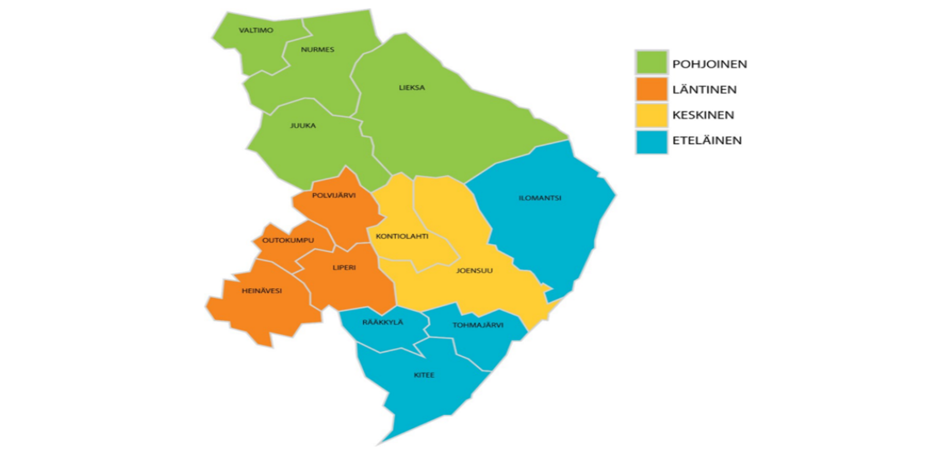
Nyk. Nurmes
KTK
KTK
KK, Y
KTK=Kohti työtä ja koulutusta
KK, T, Y
KK, Y
KK=Kuntakokeilu
KK, T, Y
KK, T, L
L=Luotsi
ToKi
Toki, T
T=Topakka
Toki, T
Y=Ytyä

Slide 20
KIITOS!
Lisätietoja
satu-sisko.eloranta@joensuu.fi
050 310 9621

Slide 21
Mikä on Ohjaamo?
Elämässä eteenpäin - ohjausta alle 30 –vuotiaille
Ohjaamotoiminnan+perusteet (tem.fi)

Slide 22
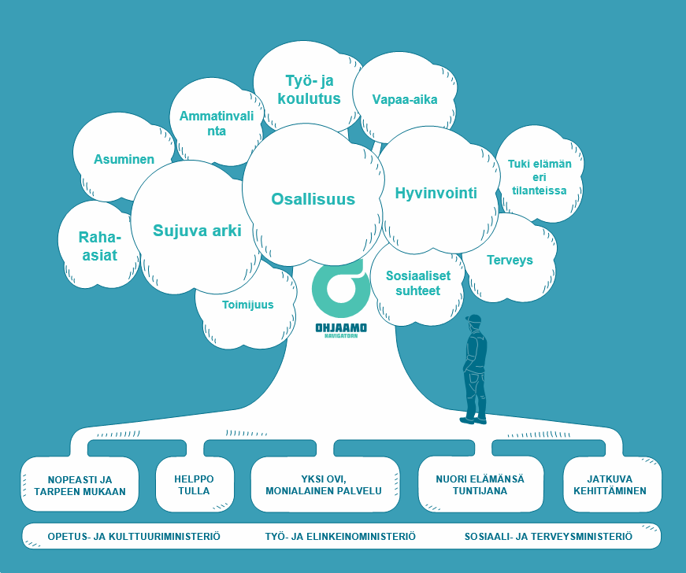

Slide 23
Ohjaamo
​
tukee erityisesti erilaisissa nivelvaiheissa olevia nuoria ja edistää koulutukseen ja työelämään kiinnittymistä​ ​
tarjoaa henkilökohtaista neuvontaa, tukea ja ohjausta kouluttautumisen, työllistymisen ja arjen hallinnan kysymyksissä​ ​
toimii nuoren tukena, kunnes tilanteeseen löydetään pidempikestoinen ratkaisu esimerkiksi yhteistyöverkoston tarjoamien palveluiden kautta tai nuoren siirtyessä opintoihin tai työelämään.

Slide 24
Ohjaamot Suomessa
Syntyneet ESR-rahoitteisilla hankkeilla 2015 → (Pohjois-Karjala yksi vahva taustavaikuttaja)
TEM vakiinnuttanut toiminnan 2018, muita taustaministeriöitä STM ja OKM
Brändilllä vahva TEM:n ohjaus
Tällä hetkellä Suomessa n. 70 Ohjaamoa, hallinnoijana useimmiten kaupungin työllisyys- tai nuorisopalvelut
Joensuussa osana työllisyyspalveluja

Slide 25
Moniammatillinen yhteistyö Joensuun Ohjaamossa
TIETOPALVELUOHJAAJA
2 TE- ASIANTUNTIJAA
DUUNIAGENTTEJA
Etusivu - Luotsi (luotsijoensuu.fi)
ONNI-HANKKEEN TYÖNTEKIJÄT (sosiaalityöntekijä, terveydenhoitaja)
ONNI - kohtaamo.info
ETSIVÄT NUORISOTYÖNTEKIJÄT
Etsivä nuorisotyö - joensuu.fi
LISÄKSI TARVITAAN TOIMIVA YHTEISTYÖVERKOSTO
Kauppakatu 29

Slide 26
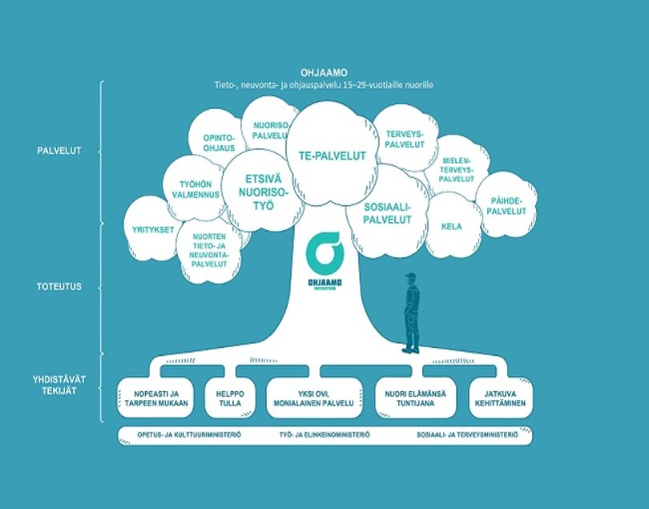

Slide 27
Menossa…
Ohjaamo Joensuu osana nuorten tieto-, neuvonta- ja ohjaus palveluverkostoa –valmennus
TESSU2 – Aitoon monialaiseen yhteistyö- ja ohjausosaamiseen Ohjaamoissa -projekti (ESR)​
Valmennuksen tavoitteena on kirkastaa Ohjaamo Joensuun rooli osana nuorten palvelujen kokonaisuutta, lisätä Ohjaamon tunnettuutta sekä nuorten että toiminnan mahdollistavien tahojen keskuudessa ja tukea Ohjaamon monialaista palvelutuotantoa.

